Slide 1
第4章
进程间通信

Slide 2

本章目标
了解Unix/Linux进程间通信的方式
掌握和熟练运用常见的IPC方式
  信号
  文件锁
  管道和FIFO
  信号量
  消息队列
  共享内存

Slide 3
本章结构
信号
信号机制
信号响应、处理与发送
进程间通信
信号量
信号量的创建与操作
信号量综合示例
消息队列
消息队列的创建与操作
综合示例msgtool
共享内存
共享内存的创建与操作
综合示例shmtool

Slide 4
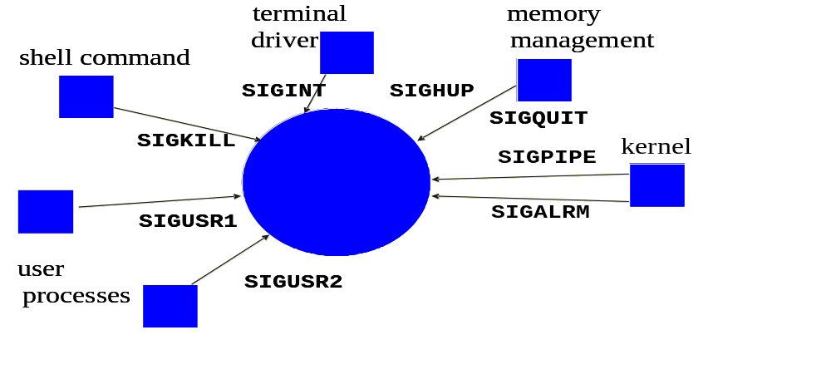
信号
信号（signal）机制是Linux系统中最为古老的进程之间的通信机制
信号事件的发生有两个来源：
  硬件来源，比如我们按下了键盘或者其它硬件故障；
  软件来源，最常用发送信号的系统函数是kill(), raise(), alarm()和setitimer()等函数，软件来源还包括一些非法运算等操作。

Slide 5
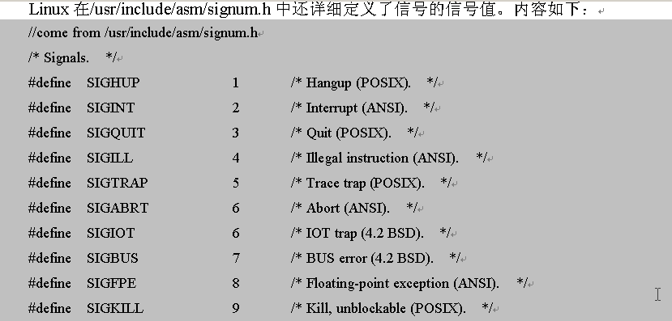
进程对信号的处理
进程可以通过三种方式来响应和处理一个信号：
  忽略信号
  捕捉信号
  执行缺省操作

Slide 6
信号处理函数的安装
#include<signal.h>
void( *signal(int sig, void( *func)(int)))(int);
如果func不是函数指针，必须是下列两个宏：
  SIG_IGN：忽略信号。
  SIG_DFL：采用系统默认的方式处理信号，执行缺省操作。
返回值：返回先前的信号处理函数指针，如果有错误则返回-1。
要安装的信号值
信号的处理
函数

Slide 7
信号的处理流程
（1）信号被某个进程产生，并设置此信号传递的对象（一般为对应进程的pid），然后传递给操作系统；
（2）操作系统根据接收进程的设置（是否阻塞）而选择性的发送给接收者，如果接收者阻塞该信号（且该信号是可以阻塞的），操作系统将暂时保留该信号，而不传递，直到该进程解除对此信号的阻塞（如果对应进程已经退出，则丢弃此信号）；如果对应进程没有阻塞，操作系统将传递此信号；
（3）目的进程接收到此信号后，将根据当前进程对此信号设置的预处理方式，暂时终止当前代码的执行，保护上下文（主要包括临时寄存器数据、当前程序位置以及当前CPU的状态）、转而执行中断服务程序，执行完成后再恢复到被中断的位置。当然，对于可抢占式内核，在中断返回时还将引发新的调度。

Slide 8
信号的发送
除了内核和超级用户，并不是每个进程都可以向其他的进程发送信号。
一般的进程只能向具有相同uid和gid的进程发送信号，或向相同进程组中的其他进程发送信号。
常用的发送信号的函数有kill()、raise ()、alarm()、setitimer()、abort() 等。

Slide 9
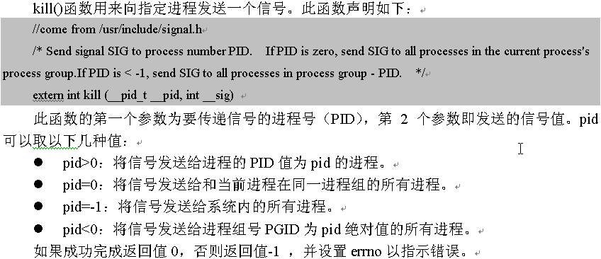
信号的发送

Slide 10
信号的发送
raise()函数：给进程本身发送一个信号
  #include <signal.h>
  int raise(int sig);
相当于kill(getpid(),sig);
返回值：成功为0；失败返回-1。
要发送的信号值

Slide 11
信号的发送
alarm()函数：是一个简单定时器，专为SIGALRM信号设计
  #include <unistd.h>
  unsigned int alarm(unsigned int seconds);
在指定的seconds秒之后，给进程本身发生一个SIGALRM信号
定时器的定时时间

Slide 12
信号的发送
alarm()函数：是一个简单定时器，专为SIGALRM信号设计
  #include <unistd.h>
  unsigned int alarm(unsigned int seconds);
在指定的seconds秒之后，给进程本身发生一个SIGALRM信号
定时器的定时时间

Slide 13

信号的发送
setitimer()功能强大更强大的定时器函数，支持3种类型的定时器，但是从本质上，它是和alarm共享同一个进程内的定时器
  #include <sys/time.h>
  int setitimer(int which, const struct itimerval *value, struct itimerval *ovalue);
abort()：向进程发送SIGABORT信号，默认情况下进程会异常退出

Slide 14
信号处理与signal安装信号
信号处理办法
  （1）忽略此信号。大多数信号都可使用这种方式进行处理，但有两种信号不能被忽略，SIGKILL和SIGSTOP。这两种信号不能被忽略的原因是：它们向超级用户提供一种使进程终止或停止的可靠方法。
  （2）捕捉信号。通知内核在某种信号发生时调用一个用户函数。在用户函数中，可执行用户希望对这种事件进行的处理，这需要安装此信号。例如捕捉到SIGCHLD信号，则表示子进程已经终止，所以此信号的捕捉函数可以调用waitpid()以取得该子进程的进程PID以及它的终止状态和资源。
  （3）执行系统默认操作。Linux系统对任何一个信号都规定了一个默认的操作。

Slide 15
信号挂载函数sigaction
int sigaction(int signum,const struct sigaction *act,struct sigaction *oldact));
sigaction 函数用于改变进程接收到特定信号后的行为。该函数的第一个参数为信号的值，可以为除SIGKILL及SIGSTOP外的任何一个特定有效的信号（为这两个信号定o义自己的处理函数，将导致信号安装错误）。第二个参数是指向结构sigactin的一个实例的指针，在结构sigaction的实例中，指定了对特定信号的处理，可以为空，进程会以缺省方式对信号处理；第三个参数oldact指向的对象用来保存原来对相应信号的处理，可指定oldact为 NULL。如果把第二、第三个参数都设为NULL，那么该函数可用于检查信号的有效性。
第二个参数最为重要，其中包含了对指定信号的处理、信号所传递的信息、信号处理函数执行过程中应屏蔽掉哪些函数等等。
sigaction结构定义如下：
struct sigaction {
union{
__sighandler_t _sa_handler;
void (*_sa_sigaction)(int,struct siginfo *, void *)；
}_u
sigset_t sa_mask；
unsigned long sa_flags；
void (*sa_restorer)(void)；
}

Slide 16
信号生命周期
Notes:
信号"诞生"。信号的诞生指的是触发信号的事件发生（如检测到硬件异常、定时器超时以及调用信号发送函数kill()或sigqueue()等）。
信号在目标进程中"注册"；进程的task_struct结构中有关于本进程中未决信号的数据成员： struct sigpending pending： struct sigpending{ struct sigqueue *head, **tail; sigset_t signal; };
第三个成员是进程中所有未决信号集，第一、第二个成员分别指向一个sigqueue类型的结构链（称之为"未决信号信息链"）的首尾，信息链中的每个sigqueue结构刻画一个特定信号所携带的信息，并指向下一个sigqueue结构: struct sigqueue{ struct sigqueue *next; siginfo_t info; }
信号在进程中注册指的就是信号值加入到进程的未决信号集中（sigpending结构的第二个成员sigset_t signal），并且信号所携带的信息被保留到未决信号信息链的某个sigqueue结构中。只要信号在进程的未决信号集中，表明进程已经知道这些信号的存在，但还没来得及处理，或者该信号被进程阻塞。 注：
当一个实时信号发送给一个进程时，不管该信号是否已经在进程中注册，都会被再注册一次，因此，信号不会丢失，因此，实时信号又叫做"可靠信号"。这意味着同一个实时信号可以在同一个进程的未决信号信息链中占有多个sigqueue结构（进程每收到一个实时信号，都会为它分配一个结构来登记该信号信息，并把该结构添加在未决信号链尾，即所有诞生的实时信号都会在目标进程中注册）；
当一个非实时信号发送给一个进程时，如果该信号已经在进程中注册，则该信号将被丢弃，造成信号丢失。因此，非实时信号又叫做"不可靠信号"。这意味着同一个非实时信号在进程的未决信号信息链中，至多占有一个sigqueue结构（一个非实时信号诞生后，（1）、如果发现相同的信号已经在目标结构中注册，则不再注册，对于进程来说，相当于不知道本次信号发生，信号丢失；（2）、如果进程的未决信号中没有相同信号，则在进程中注册自己）。
信号在进程中的注销。在目标进程执行过程中，会检测是否有信号等待处理（每次从系统空间返回到用户空间时都做这样的检查）。如果存在未决信号等待处理且该信号没有被进程阻塞，则在运行相应的信号处理函数前，进程会把信号在未决信号链中占有的结构卸掉。是否将信号从进程未决信号集中删除对于实时与非实时信号是不同的。对于非实时信号来说，由于在未决信号信息链中最多只占用一个sigqueue结构，因此该结构被释放后，应该把信号在进程未决信号集中删除（信号注销完毕）；而对于实时信号来说，可能在未决信号信息链中占用多个sigqueue结构，因此应该针对占用sigqueue结构的数目区别对待：如果只占用一个sigqueue结构（进程只收到该信号一次），则应该把信号在进程的未决信号集中删除（信号注销完毕）。否则，不应该在进程的未决信号集中删除该信号（信号注销完毕）。
进程在执行信号相应处理函数之前，首先要把信号在进程中注销。
信号生命终止。进程注销信号后，立即执行相应的信号处理函数，执行完毕后，信号的本次发送对进程的影响彻底结束。 注：
1）信号注册与否，与发送信号的函数（如kill()或sigqueue()等）以及信号安装函数（signal()及sigaction()）无关，只与信号值有关（信号值小于SIGRTMIN的信号最多只注册一次，信号值在SIGRTMIN及SIGRTMAX之间的信号，只要被进程接收到就被注册）。
2）在信号被注销到相应的信号处理函数执行完毕这段时间内，如果进程又收到同一信号多次，则对实时信号来说，每一次都会在进程中注册；而对于非实时信号来说，无论收到多少次信号，都会视为只收到一个信号，只在进程中注册一次。

Slide 17
信号集及信号集操作函数
信号集被定义为一种数据类型：
typedef struct { unsigned long sig[_NSIG_WORDS]； } sigset_t
信号集用来描述信号的集合，linux所支持的所有信号可以全部或部分的出现在信号集中，主要与信号阻塞相关函数配合使用。下面是为信号集操作定义的相关函数：
#include <signal.h>
int sigemptyset(sigset_t *set)；
int sigfillset(sigset_t *set)
int sigaddset(sigset_t *set, int signum)
int sigdelset(sigset_t *set, int signum)；
int sigismember(const sigset_t *set, int signum)；
sigemptyset(sigset_t *set)
初始化由set指定的信号集，信号集里面的所有信号被清空； sigfillset(sigset_t *set)调用该函数后，set指向的信号集中将包含linux支持的64种信号； sigaddset(sigset_t *set, int signum)在set指向的信号集中加入signum信号； sigdelset(sigset_t *set, int signum)在set指向的信号集中删除signum信号； sigismember(const sigset_t *set, int signum)判定信号signum是否在set指向的信号集中。

Slide 18
信号量
System IPC中，对于每一个新建的信号量、消息队列以及共享内存，都有一个在整个系统中唯一的标识符。每个标识符也都有唯一对应的关键字，关键字的数据类型由系统定义为key_t。
    [alex@alex-/work/tutorail]$ipcs
    ------ Shared Memory Segments --------
    key shmid owner perms bytes nattch status
    0x00000000 229376 user 600 393216 2 dest
    0x00000000 262145 user 600 393216 2 dest
    0x00000000 163842 user 600 393216 2 dest
    ------ Semaphore Arrays --------
    key semid owner perms nsems
    0x6406f9da 3080201 alex 600 1
    ------ Message Queues --------
    key msqid owner perms used-bytes messages
    0x80600001 0 alex 600 16361 226

Slide 19
创建/获取信号量
#include <sys/types.h>
#include <sys/ipc.h>
#include <sys/sem.h>
  int semget(key_t key, int nsems, int semflg);
Key：键值
  1. 指定键值
  2. IPC_PRIVATE
    系统指定键值
nsems：信号量的数目
  信号量集合的数目
Smeflg：信号量标志
  1.IPC_CREATE
    如果内核中没有此队列，则创建它。
  2.IPC_EXECL
    当和IPC_CREAT一起使用时，如果队列已经存在，则返回错误。
  3.mode_flags:类似于文件的权限

Slide 20
信号量控制
信号量控制
  #include <sys/types.h>
  #include <sys/ipc.h>
  #include <sys/sem.h>
  int semctl(int semid, int semnum, int cmd, ...);
操作类型
信号量集合中的信号量

Slide 21
信号量操作
当进程需要申请或者释放公共资源的时候，可以调用semop()来对信号量进行操作
  #include <sys/types.h>
  #include <sys/ipc.h>
  #include <sys/sem.h>
  int semop(int semid, struct sembuf *sops, unsigned nsops);
sops：指向sembuf结构的数组指针
  unsigned short sem_num：信号量信号量集合中信号量的索引号
  short sem_op：操作类型的整数
    整数:加到信号量的值上
    负数:信号量的值减去绝对值，如果小于零，进程阻塞，直到信号量的值至少等于其绝对值
    0：导致操作阻塞，直到信号量的值为0才继续。
  short sem_flg：一个符号位
    IPC_NOWAIT: 非阻塞操作
    SEM_UNDO:进程退出的时候自动撤销该次操作
nsops：第二个参数数组的长度

Slide 22
信号量操作
当进程需要申请或者释放公共资源的时候，可以调用semop()来对信号量进行操作
  #include <sys/types.h>
  #include <sys/ipc.h>
  #include <sys/sem.h>
  int semop(int semid, struct sembuf *sops, unsigned nsops);
sops：指向sembuf结构的数组指针
  unsigned short sem_num：信号量信号量集合中信号量的索引号
  short sem_op：操作类型的整数
    整数:加到信号量的值上
    负数:信号量的值减去绝对值，如果小于零，进程阻塞，直到信号量的值至少等于其绝对值
    0：导致操作阻塞，直到信号量的值为0才继续。
  short sem_flg：一个符号位
    IPC_NOWAIT: 非阻塞操作
    SEM_UNDO:进程退出的时候自动撤销该次操作
nsops：第二个参数数组的长度

Slide 23
信号量控制
信号量控制
  #include <sys/types.h>
  #include <sys/ipc.h>
  #include <sys/sem.h>
  int semctl(int semid, int semnum, int cmd, ...);
操作类型
信号量集合中的信号量

Slide 24
消息队列
消息队列是系统内核地址空间中的一个内部的链表。消息可以按照顺序发送到队列中，也可以以几种不同的方式从队列中读取。每一个消息队列用一个唯一的IPC标识符表示。
消息具有特定的格式以及特定的优先级。对消息队列有写权限的进程可以按照一定的规则添加新消息；对消息队列有读权限的进程则可以从消息队列中读出消息。

Slide 25
Linux采用消息队列的方式来实现消息传递。这种消息的发送方式是：发送方不必等待接收方检查它所收到的消息就可以继续工作下去，而接收方如果没有收到消息也不需等待。这种通信机制相对简单，但是应用程序使用起来就需要使用相对复杂的方式来应付了。新的消息总是放在队列的末尾，接收的时候并不总是从头来接收，可以从中间来接收。
消息队列是随内核持续的并和进程相关，只有在内核重起或者显示删除一个消息队列时，该消息队列才会真正被删除。因此系统中记录消息队列的数据结构 (struct ipc_ids msg_ids)位于内核中，系统中的所有消息队列都可以在结构msg_ids中中找到访问入口。

Slide 26
Msgbuf数据结构
struct msgbuf {
long mtype; /* type of message, must > 0*/
char mtext[1]; /* message text */
};
mtype指消息的类型，它由一个整数来代表，并且它只能是大于0的整数。
mtext是消息数据本身。

Slide 27
创建消息队列
  #include <sys/types.h>
  #include <sys/ipc.h>
  #include <sys/msg.h>
  int msgget(key_t key, int msgflg);
Key：键值
  1. 指定键值
  2. IPC_PRIVATE
    系统指定键值
msgflg ：消息队列标志
  1.IPC_CREAT
    如果内核中没有此队列，则创建它。
  2.IPC_EXCL
    当和IPC_CREAT一起使用时，如果队列已经存在，则返回错误。
  3.mode_flags:类似于文件的权限

Slide 28
发送和接收消息
msgsnd()系统调用用于向队列发送一条消息：
  int msgsnd(int msqid, struct msgbuf *msgp, size_t msgsz, int msgflg);
msgrcv()系统调用用于从消息队列读取一条消息：
  ssize_t msgrcv(int msqid, struct msgbuf *msgp, size_t msgsz, long msgtyp, int msgflg);
消息队列标识符
消息缓冲区指针
消息大小
0：阻塞
IPC_NOWAIT：非阻塞
消息的类型

Slide 29
消息队列的控制
通过msgctl()可以对消息队列进行控制或者一些属性的修改：
  int msgctl(int msqid, int cmd, struct msqid_ds *buf);
cmd：消息队列的操作
  IPC_STAT：读取消息队列的数据结构msqid_ds，并将其存储在buf指定的地址中。
  IPC_SET：设置消息队列的数据结构msqid_ds中的ipc_perm、msg_qbytes、msg_ctime元素的值。这个值取自buf参数。
  IPC_RMID：从系统内核中移走消息队列。
消息队列标识符
消息队列属性结构体

Slide 30
msgid_ds结构体
struct msqid_ds{
struct ipc_perm msg_perm; /*所有者和权限*/
time_t msg_stime; /*最后一次向队列发送消息的时间*/
time_t msg_rtime; /*最后一次从队列接收消息的时间*/
time_t msg_ctime; /*队列最后一次改动的时问*/
unsigned long __msg_cbytes; /*当前队列所有消息的总长度*/
msgqnum_t msg_qnum; /*当前队列中的消息数量*/
msglen_t msg_qbytes; /*消息队列的最大消息总长度*/
pid_t msg_lspid; /*最一次给队列发送消息的进程PID*/
pid_t msg_lrpid; /*最后一次从队列接收消息的进程PID*/
}

Slide 31
共享内存
两个不同进程A、B共享内存的基本原理是，同一块物理内存被映射到进程A、B各自的进程地址空间。进程A可以即时看到进程B对共享内存中数据的更新，反之亦然

Slide 32
创建和获取共享内存
系统调用shmget()用于创建共享内存或者获取一个已经存在的共享内存的标识符：
  int shmget(key_t key, size_t size, int shmflg);
key：键值
  1. 指定键值
  2. IPC_PRIVATE
    系统指定键值
size：共享内存大小
msgflg ：共享内存标志
  1.IPC_CREATE
    如果内核中没有此队列，则创建它。
  2.IPC_EXECL
    当和IPC_CREAT一起使用时，如果队列已经存在，则返回错误。
  3.mode_flags:类似于文件的权限

Slide 33
创建和获取共享内存
系统调用shmget()用于创建共享内存或者获取一个已经存在的共享内存的标识符：
  int shmget(key_t key, size_t size, int shmflg);
key：键值
  1. 指定键值
  2. IPC_PRIVATE
    系统指定键值
size：共享内存大小
msgflg ：共享内存标志
  1.IPC_CREATE
    如果内核中没有此队列，则创建它。
  2.IPC_EXECL
    当和IPC_CREAT一起使用时，如果队列已经存在，则返回错误。
  3.mode_flags:类似于文件的权限

Slide 34
创建和获取共享内存
系统调用shmat()可以获取一个共享内存的地址，并将其连接到进程中：
  void *shmat(int shmid, const void *shmaddr, int shmflg);
shmid：
  由shmget返回的共享内存标志
shmaddr：
  映射该共享内存块的进程内存地址
  如果为NULL，Linux将自动选择合适的地址
shmflg：
  SHM_RND
  SHM_RDONLY

Slide 35
创建和获取共享内存
通过shmctl()可以对消息队列进行控制或者一些属性的修改：
  int shmctl(int shmid, int cmd, struct shmid_ds *buf);
cmd：共享内存的操作
  IPC_STAT：读取一个共享内存的数据结构shmid_ds，并将其存储在buf指定的地址中。
  IPC_SET：设置消息队列的数据结构shmid_ds中各个元素的值。这个值取自buf参数。
  IPC_RMID：把共亨内存标记为可删除，当最后一个进程脱连此共享内存的时候，系统将删除该共享内存。
共享内存标识符
共享内存属性结构体

Slide 36
实验及实验注意事项
任务1：使用signal()捕捉信号
任务2：使用kill()函数发送信号
任务3：使用raise()函数发送一个信号
任务4：信号量综合案例
任务5：消息队列
任务6：共享内存

